Slide 1
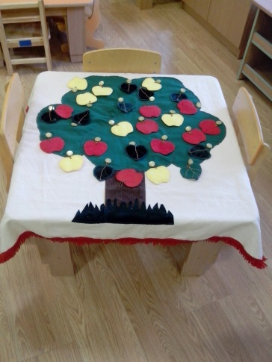
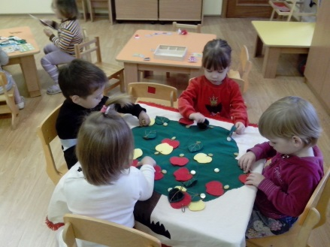
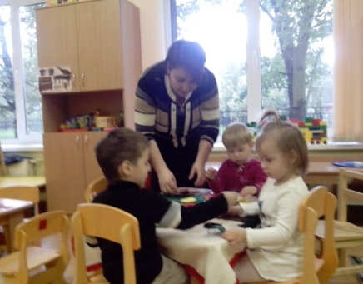
Авторская работа. Воспитатель Алимирзаева Ш. Ш. ГБОУ НШ – д/с № 36 Василеостровского района Санкт - Петербурга
Панно из ткани. Технология работы. Это настольная дидактическая игра с элементами аппликации. Многофункциональная игра, даёт детям раннего возраста развивать сенсорные качества: классификация цвета, группировка однородных предметов по цвету. На панно пришиты пуговицы, дети с удовольствием собирают урожай (отстёгивают яблоки от дерева и собирают их в корзину). Тем самым они развивают моторику рук. В ходе игр можно разнообразить ход занятий или усложнить. Но это зависит от настроения детей от характера игры. В период листопада, так же используем наше чудо – дерево. Замечательно то, что наши яблочки и листочки съёмные. На период листопада в группе появляются детский маленький домик и диванчик. Дети называют куда упал лист или яблоко. Красное яблоко упало под дерево, зелёный лист упал на крышу дома, желтое яблоко упало около дивана. Продолжительность игры 5-6 минут.

